Slide 1
Kỹ thuật lập trình Ajax

Slide 2

Nội dung
Giới thiệu Ajax
Kỹ thuật lập trình phía server
Trả về văn bản
Trả về chuỗi đối tượng json
Chuyển đổi map thành đối tượng json
Chuyển đổi object thành đối tượng json
Trả về mảng đối tượng json
Chuyển đổi list thành mảng đối tượng json
Kỹ thuật lập trình phía client
Xử lý kết quả là văn bản
Xử lý kết quả là đối tượng json
Xử lý kết quả là mảng đối tượng json

Slide 3
Ajax là gì ?
AJAX (Asynchronous Javascript and XML)
Sử dụng javascript truyền thông bất đồng bộ với server
Dữ liệu nhận được có thể là
Text, HTML, XML, JSON
Lợi ích
Tương tác nhanh với server (không tải lại toàn trang)
Dễ học (sử dụng công nghệ sẵn có)
Được hỗ trợ nhiều trình duyệt
Có nhiều framework mã nguồn mở
Cộng đồng sử dụng rất lớn -> dễ tìm tài liệu và hỗ trợ

Slide 4
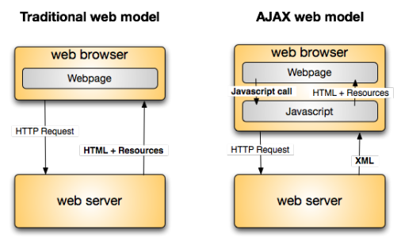
Ajax Model

Slide 5
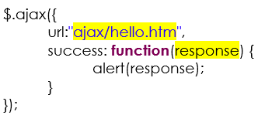
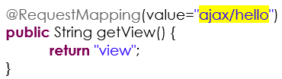

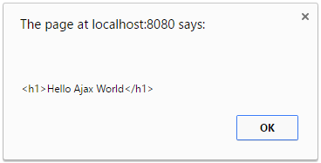
Khởi động Ajax với jQuery

Slide 6
Các thuộc tính của $.ajax({})
url đưa ra địa chỉ trang web cần tương tác
url:”ajax/hello.htm”
success định nghĩa hàm xử lý kết quả trả về từ server
success: function(response){}
data cung cấp các tham số gửi đến server
data:{id:”nghiemn”, password:”iloveyou”}
type chỉ ra method
type:”POST”
dataType đưa ra kiểu dữ liệu nhận từ server
dataType:”json”

Slide 7
Kỹ thuật lập trình phía server
với
Spring MVC

Slide 8
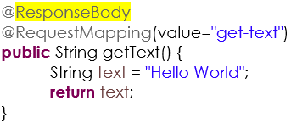
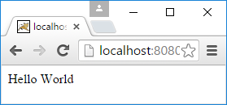
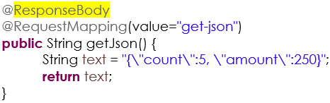
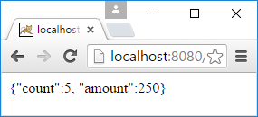
@ResponseBody
Action được chú thích với @ResponseBody sẽ trả về kết quả là nội dung của return thay vì kết của của view

Slide 9
ObjectMapper
ObjectMapper là lớp cho phép chuyển đổi giữa đối tượng java và đối tượng json
Map => đối tượng json
{“count”:5, “amount”:250}
Bean => đối tượng json
{“count”:5, “amount”:250}
List<Object> => mảng đối tượng json
[{“count”:5, “amount”:250}, {“count”:5, “amount”:250}]

Slide 10
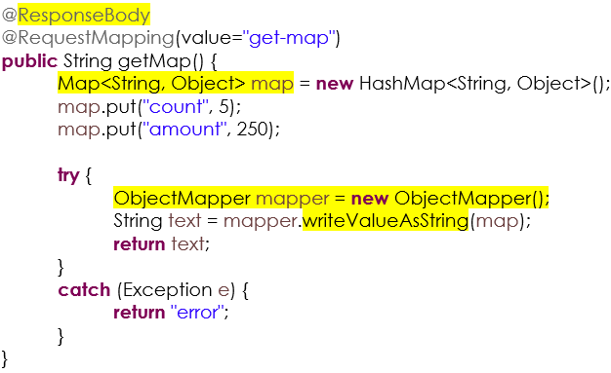
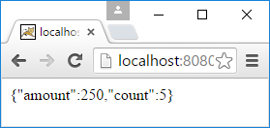
Map => Json Object
Chuyển Map thành đối tượng json
+ Key thành tên thuộc tính
+ Value thành giá trị thuộc tính

Slide 11
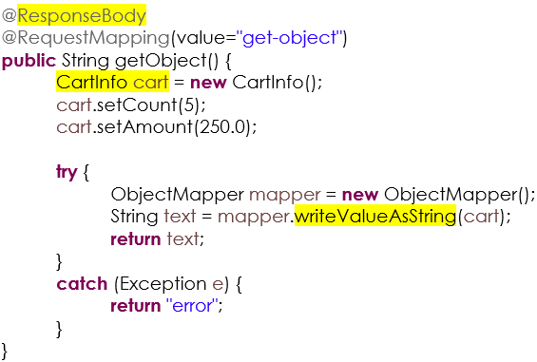
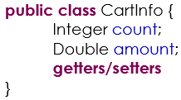
JavaBean => Json Object
Chuyển đối tượng java bean
thành đối tượng json với
+ Giữ nguyên tên thuộc tính
+ Giữ nguyên giá trị thuộc tính

Slide 12
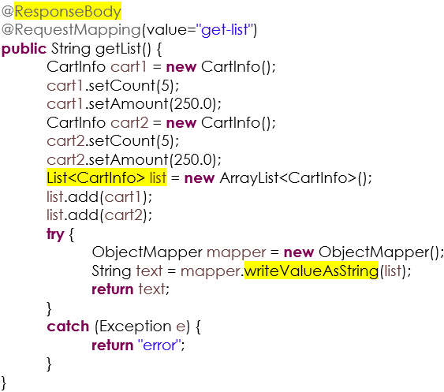
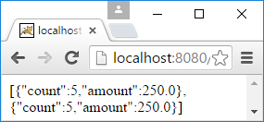
List<Object> => Json Array
Chuyển đối tập tượng java bean
thành mảng đối tượng json với

Slide 13
Kỹ thuật lập trình phía client
với
jQuery

Slide 14
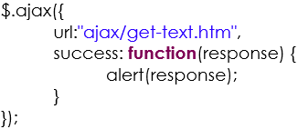
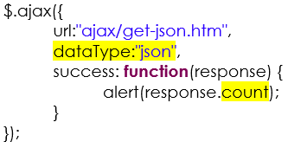
Ajax
Hello World
[OK]
5
[OK]

Slide 15
Ajax
[{“count”:5, “amount”:250},
{“count”:5, “amount”:250}]

Slide 16
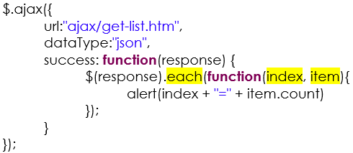
Xử lý mảng đổi tượng
[{“count”:5, “amount”:250},
{“count”:5, “amount”:250}]
5
[OK]
10
[OK]
$(response).each(function(index, item)) sẽ duyệt mảng response.
Index: vị trí phần tử hiện tại
Item: phần tử hiện tại

Slide 17

Tóm tắt
Giới thiệu Ajax
Kỹ thuật lập trình phía server
Trả về văn bản
Trả về chuỗi đối tượng json
Chuyển đổi map thành đối tượng json
Chuyển đổi object thành đối tượng json
Trả về mảng đối tượng json
Chuyển đổi list thành mảng đối tượng json
Kỹ thuật lập trình phía client
Xử lý kết quả là văn bản
Xử lý kết quả là đối tượng json
Xử lý kết quả là mảng đối tượng json

